Slide 1
Проектная работа PyQt
Подготовил Новичков Егор

Slide 2
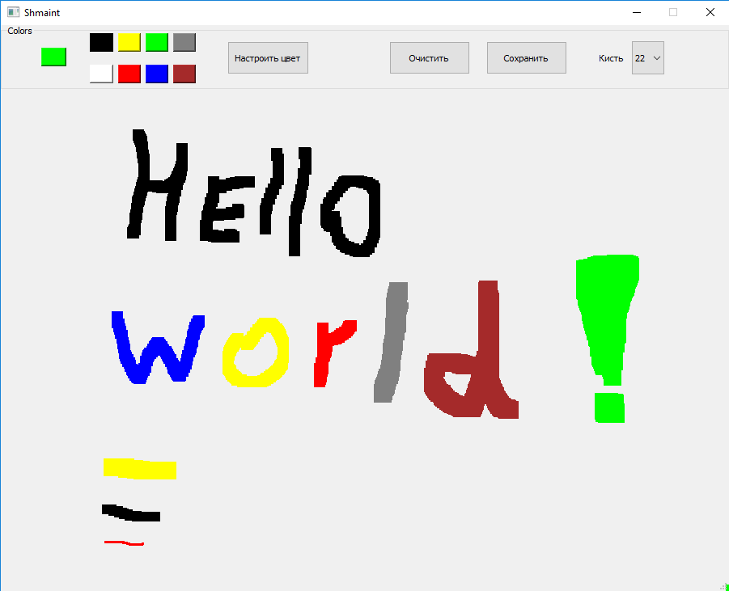
Что это, и с чем его едят.
В моём проекте я воссоздал многим знакомый Paint.
И имя ему Shmaint.

Slide 3
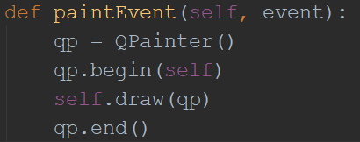
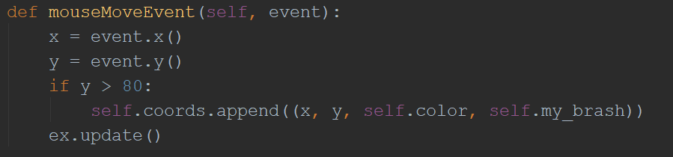
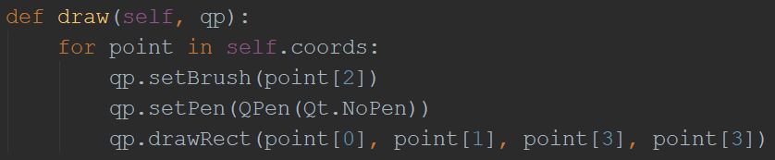
Функционал
Программа позволяет
рисовать с помощью мыши.
Рисование реализовано с помощью нескольких методов, которые вы видите на экране.

Slide 4
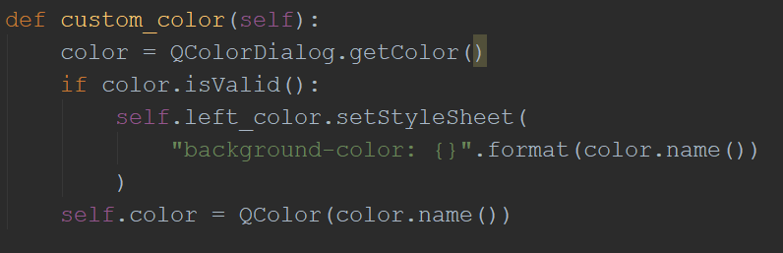
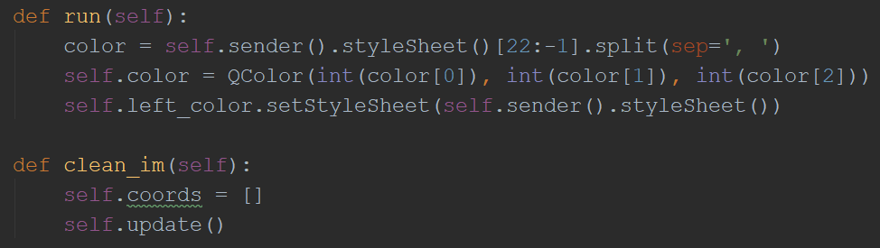
Больше функционала богу функционала
Так же в Shmaint реализованны кнопки. Кнопки выбора цвета, кнопка очистки и кнопка сохранения вашего рисунка.
Их методы вы можете видеть на экране.

Slide 5
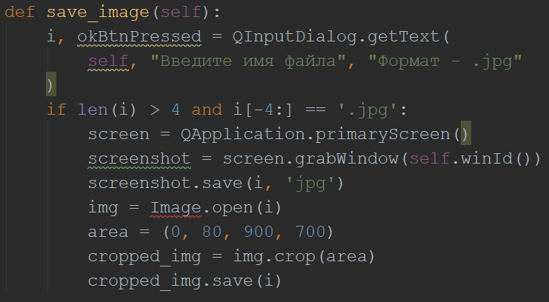
Увековечить в камне
Shmaint позволяет пользователю сохранять его рисунок. Нажав на кнопку "Сохранить" и введя итоговое имя файла, вы получить файл в формате jpg с вашим шедевром искусства.

Slide 6
Спасибо за внимание

